Slide 1
LC Piles et accumulateurs
Niveau: MP
Prérequis:
Diagramme i=f(E)
Thermochimie (1er principe, 2e principe, grandeurs de réactions)

Slide 2
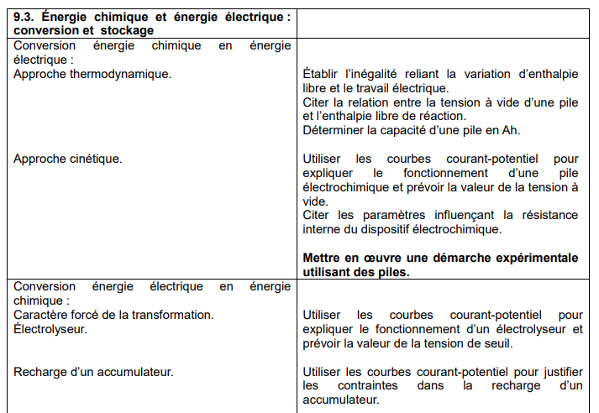
Introduction pédagogique
Repère de progressivité
Fait en MPSI | Fait en MP | Ce qui est fait dans cette leçon
Notion d’oxydant et de réducteur | Thermodynamique | Approche cinétique et thermodynamique de la pile
Equation d’oxydation réduction | Approche qualitative de la cinétique électrochimique (courbe i-E) | Introduction de l’électrolyseur (caractère forcé)
Pile, tension à vide, potentiel d’électrode, formule de Nernst, électrodes de référence. |  | Etude de l’accumulateur à l’aide de courbe i-E.

Slide 3
Introduction pédagogique
Les difficultés
Difficultés | Identifier cathode et anode | Identifier le signe des bornes | Différencier pile et électrolyseur | Difficulté à voir les limites
Solution apportée | Revenir à la définition | Expliciter la convention utilisée | Présenté deux systèmes différents | Explicité thermodynamiquement le fonctionnement d’une pile

Slide 4
I) Transformations spontanées
Une pile est un générateur électrochimique. Elle est le siège d’une réaction chimique spontanée qui permet de convertir de l’énergie chimique en énergie électrique. Une pile a une capacité de fonctionnement maximale, elle n’est rechargeable
R
-
i
+
i
$${Zn}_{(s)}$$
$${Cu}_{(s)}$$
$$e_{}^{−}$$
Pont
$$e_{}^{−}$$
$${Zn}_{(aq)}^{2+}$$
$${Cu}_{(aq)}^{2+}$$
$${ZnSO}_{4}^{}$$
$${CuSO}_{4}^{}$$
Exemple de la pile Daniell

Slide 5
I) Transformations spontanées
Combustible
Comburant
mV
-
i
+
$$H_{2(g)}^{}$$
$$O_{2(g)}^{}$$
$$i$$
$${Pt}_{(s)}$$
$${Pt}_{(s)}$$
-
Oxydation
Anode
$$e_{}^{−}$$
$${Pt}_{(s)}$$
$$e_{}^{−}$$
Réduction
Cathode
$${2 H}_{}^{+}$$
$$H_{2}^{}$$
$$η_{a}^{}$$
$$e_{cinetique}^{}$$
$$η_{c}^{}$$
$$i_{a}^{}$$
$$E_{}^{−}$$
$$E_{A}^{}$$
$$E_{C}^{}$$
1,23
$$E_{}^{+}$$
$$E$$
$$i_{c}^{}$$
$$H_{}^{+}$$
$$H_{2}O$$
$$O_{2}^{}$$
$${Pt}_{(s)}$$
+
Exemple de la pile à hydrogène

Slide 6
I) Transformations forcés
Une électrolyseur est un récepteur électrochimique. Il est le siège d’une réaction chimique forcée qui permet de convertir de l’énergie électrique en énergie chimique.
U
-
+
$$i$$
$${Pt}_{(s)}$$
i
mA
$$H_{2}O$$
$$O_{2}^{}$$
+
$$e_{}^{−}$$
$$H_{2(g)}^{}$$
$$O_{2(g)}^{}$$
$$η_{c}^{}$$
$$U_{cinétique}^{}$$
$$η_{a}^{}$$
$$i_{a}^{}$$
i
$$E_{C′}^{}$$
$$E_{C}^{}$$
$$E_{A}^{}$$
1,23
$$E_{A′}^{}$$
$$E$$
$${Pt}_{(s)}$$
$$H_{}^{+}$$
$${SO}_{4}^{2−}$$
$${Pt}_{(s)}$$
$$e_{}^{−}$$
$$i_{c}^{}$$
$$H_{2}^{}$$
$${2 H}_{}^{+}$$
-
-
+
$${Pt}_{(s)}$$
$$e_{}^{−}$$
i
$$e_{}^{−}$$
Exemple de l’électrolyse de l’eau

Slide 7
L’accumulateur au Plomb
Mode | Fonctionnement spontané |  | Fonctionnement forcé
Convention | Générateur |  | Récepteur
Système électrochimique | Pile (ex: Pile Daniell, accumulateur au Pb en fonctionnement générateur) |  | Electrolyseur (ex: électrolyse de l’eau, accumulateur au Pb en fonctionnement récepteur)
Réaction électrochimique | Oxydation/Anode | Réduction/Cathode | Réduction/Cathode | Oxydation/Anode
 | Meilleur réducteur (Pb consommé) | Meilleur oxydant (Pb$O_{2}$ consommé) | Meilleur réducteur (Pb synthétisé) | Meilleur oxydant (Pb$O_{2}$ synthétisé)
Signe du pôle | Pôle - | Pôle + | Pôle - | Pôle +

Slide 8
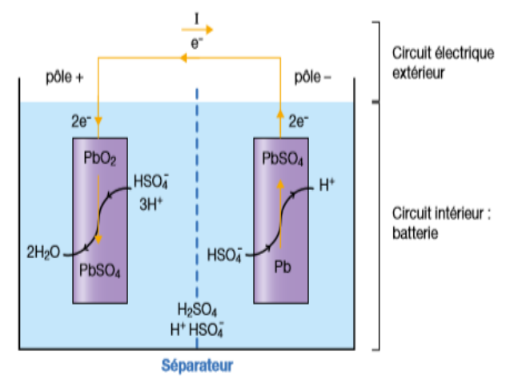
Accumulateur au plomb
Première charge de l’accumulateur :
A la Cathode on a:
A l’Anode on a:

Slide 9
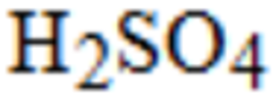
Accumulateur au plomb
Accumulateur en décharge:
A la Cathode on a:
A l’Anode on a:
=
=
2
L’équation bilan en décharge est:
=

Slide 10
Accumulateur au plomb
Accumulateur en charge:
A l’anode on a:
A la cathode on a:
=
=
L’équation bilan en décharge est:
=

Slide 11
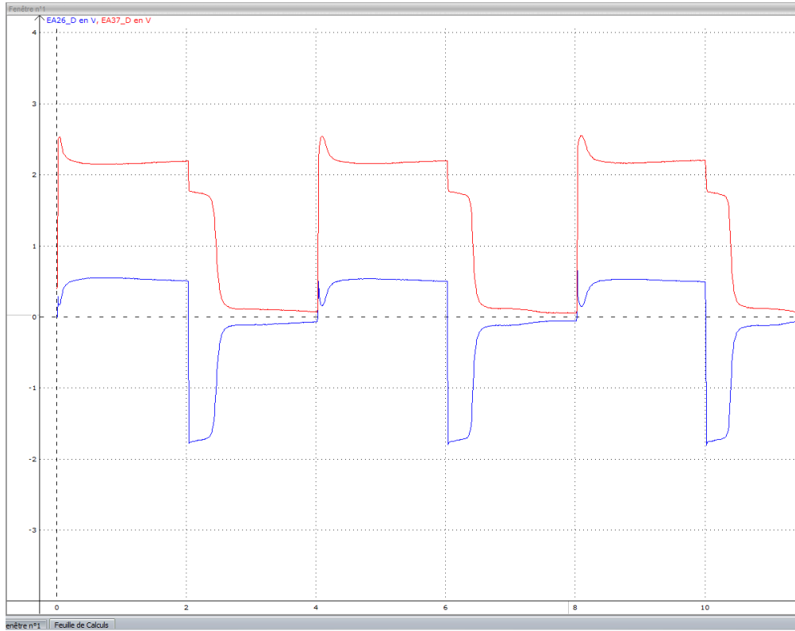
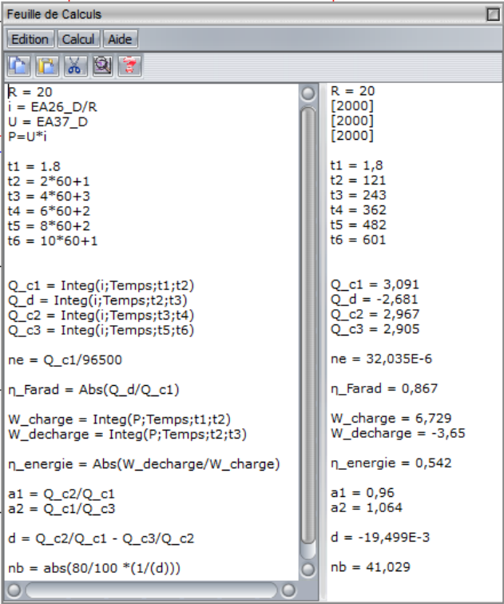
Accumulateur au plomb
Etude expérimental:

Slide 12
Accumulateur au plomb
Etude expérimental:
Rendement faradique:
Rendement énergétique:

